Slide 2
10
10
10
10

Slide 3
2 + 7 = 9
2 + 8 = 10
3 + 5 = 8
1 + 8 = 9
3 + 7 = 10
1 + 7 = 8

Slide 4
3
6
5
0

Slide 5
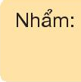

Slide 6
1 + 2 + 2 = 5
2 + 3 + 5 = 10
5 + 4 + 0 = 9

Slide 7
8
10
9
7
10
10

Slide 8
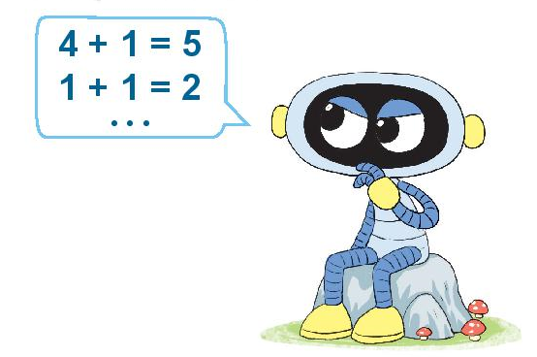
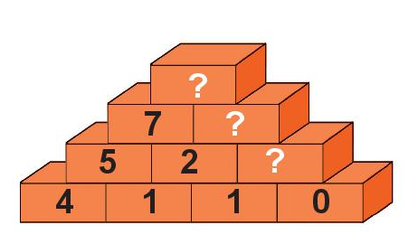
10
3
1

